Slide 1
停车场管理系统
学生：吴少昂
牛作涛
何玉华
孔 远
谭富源
指导老师：张磊

Slide 2
目录
CONTENTS
小组成员及分工
心得体会
01
03
02
项目模块介绍
04
小组照片

Slide 3
01
小组成员及分工
Team members and division of labor

Slide 4

小组成员及分工
吴少昂（评审负责人）
●确定分工
●负责需求分析、概要设计文档
●编写IC卡管理模块
●日报的整理和上传
●各模块的整合
组长

Slide 5
小组成员及分工
牛作涛
孔远
实训经理
负责项目详细设计、用例规约、安装手册文档和PPT制作及系统信息管理模块的代码编写
项目负责人
负责项目固定车主停车管理模块的代码编写
何玉华
谭富源
配置管理员、数据库管理员
负责项目概要设计、用户手册、详细设计文档及车位信息管理模块的代码编写
测试负责人
负责项目系统功能模块的代码编写

Slide 6
02
项目模块介绍
Project Module Introduction

Slide 7
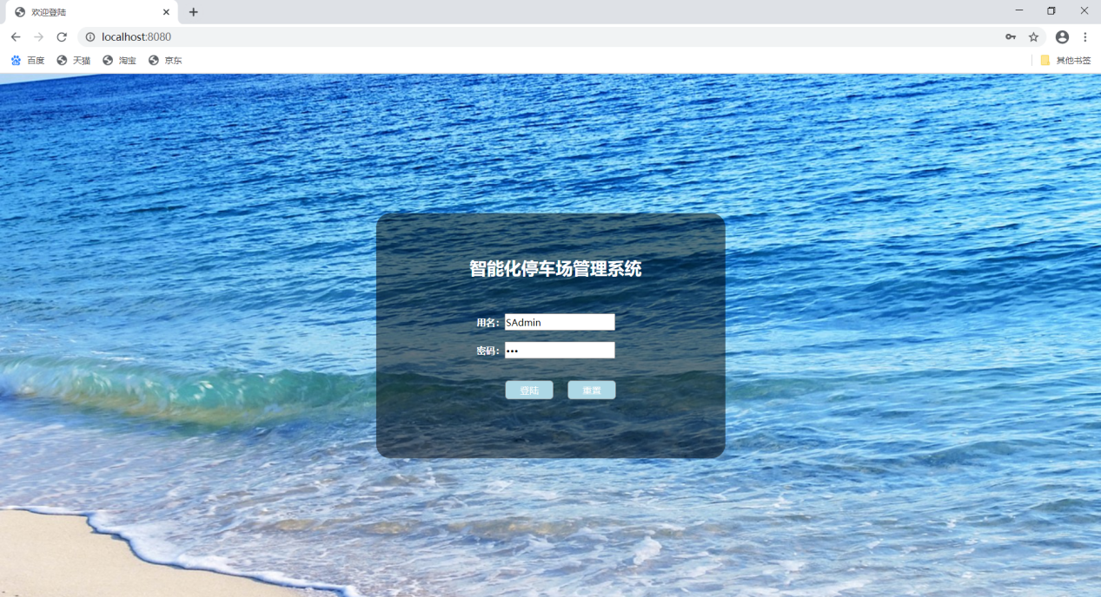
登录界面
功能：登录
用户
密码
操作

Slide 8
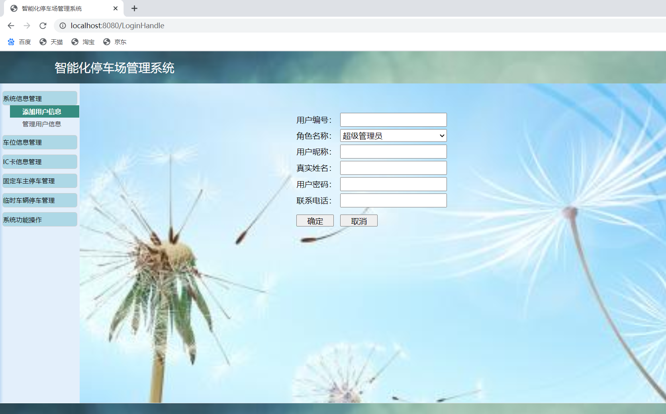
系统信息管理
功能：添加用户信息
用户编号
角色名称
用户昵称
真实姓名
用户密码
联系电话

Slide 9
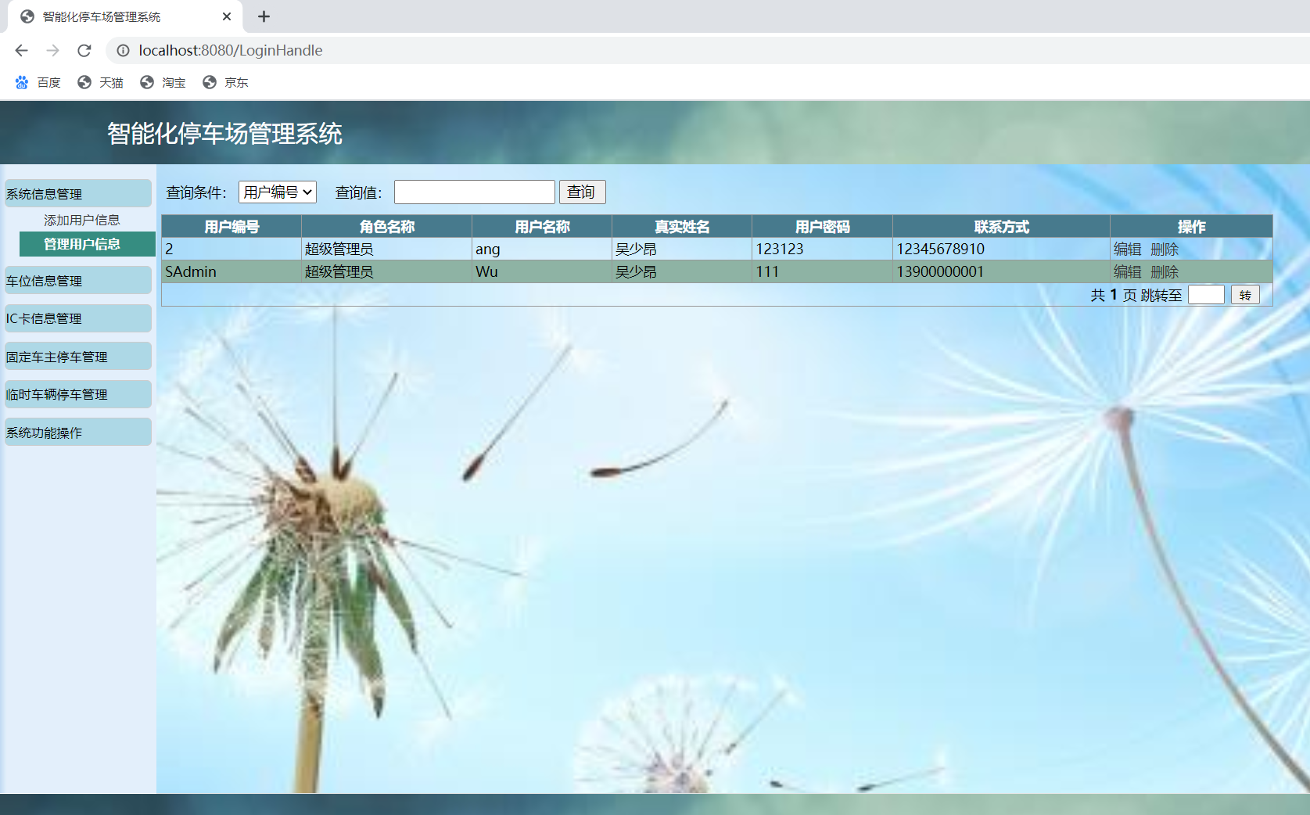
系统信息管理
功能：管理用户信息
用户编号
角色名称
用户名称
真实姓名
联系方式
操作

Slide 10
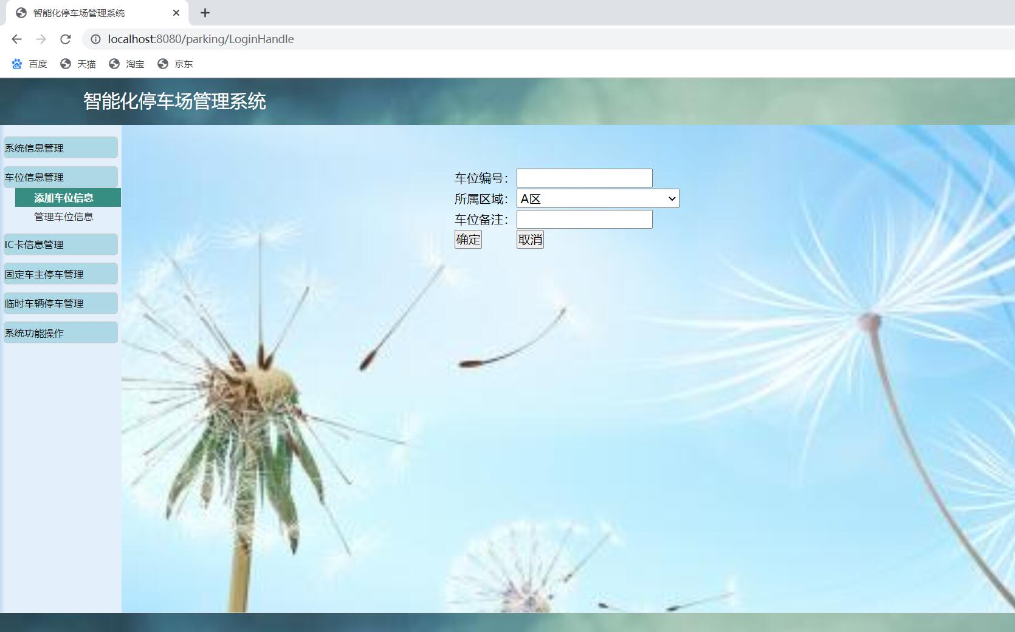
车位信息管理
功能：添加车位信息
车位编号
所属区域
车位备注

Slide 11
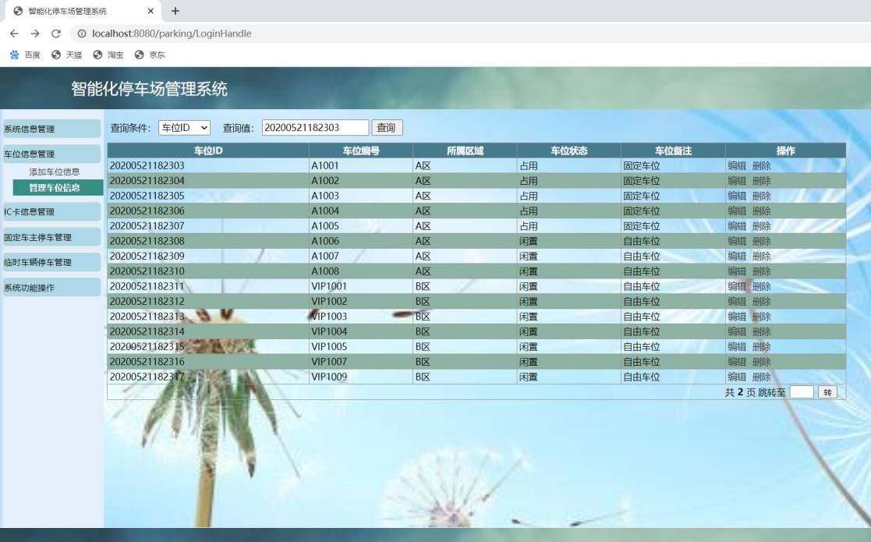
车位信息管理
功能：管理车位信息
车位ID
车位编号
所属区域
车位状态
车位备注
操作

Slide 12
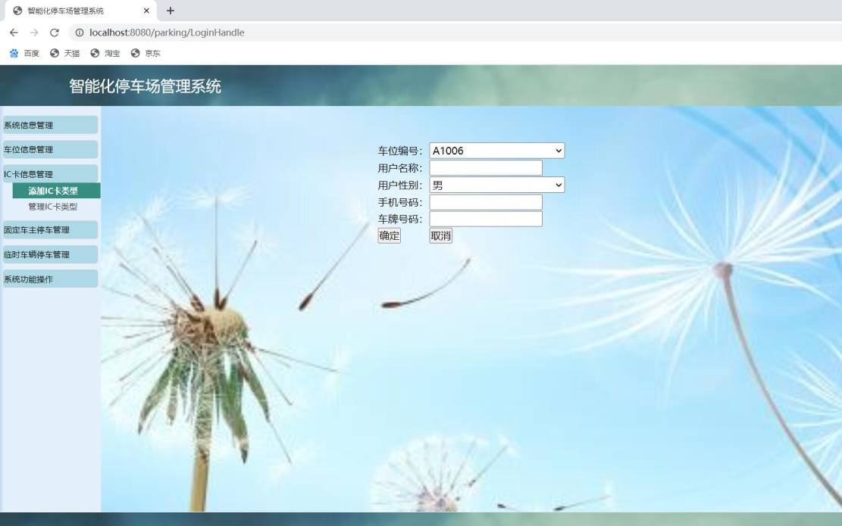
IC卡信息管理
功能：添加IC卡类型
车位编号
用户名称
用户性别
手机号码
车牌号码

Slide 13
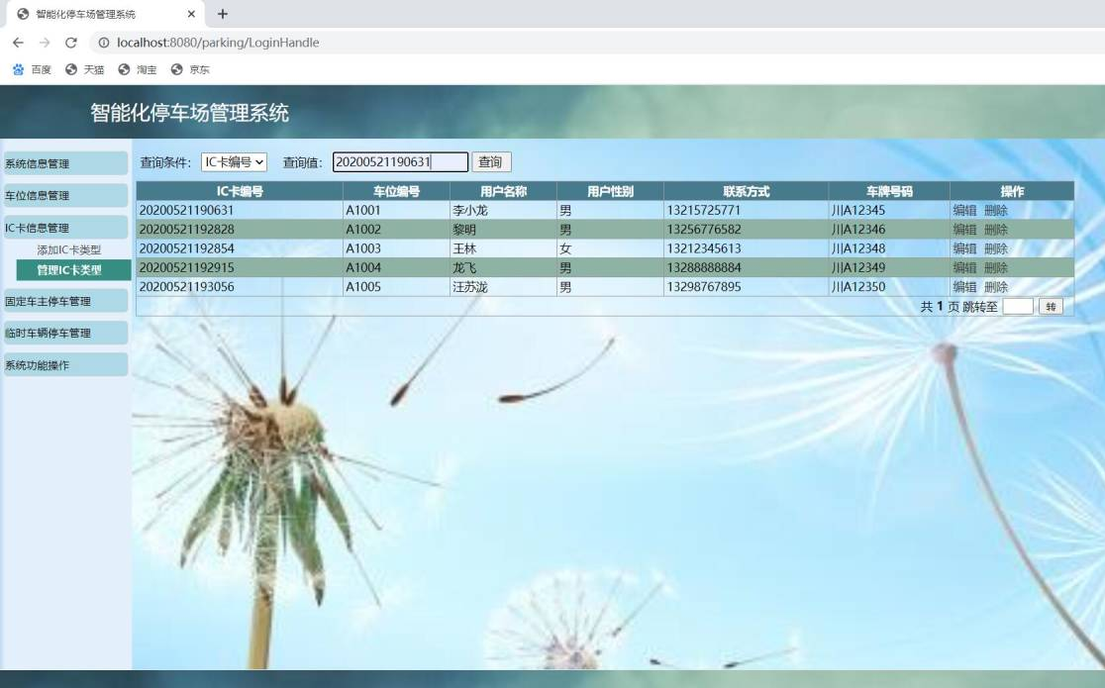
IC卡信息管理
功能：管理IC卡类型
IC卡编号
车位编号
用户名称
用户性别
联系方式
车牌号码
操作

Slide 14
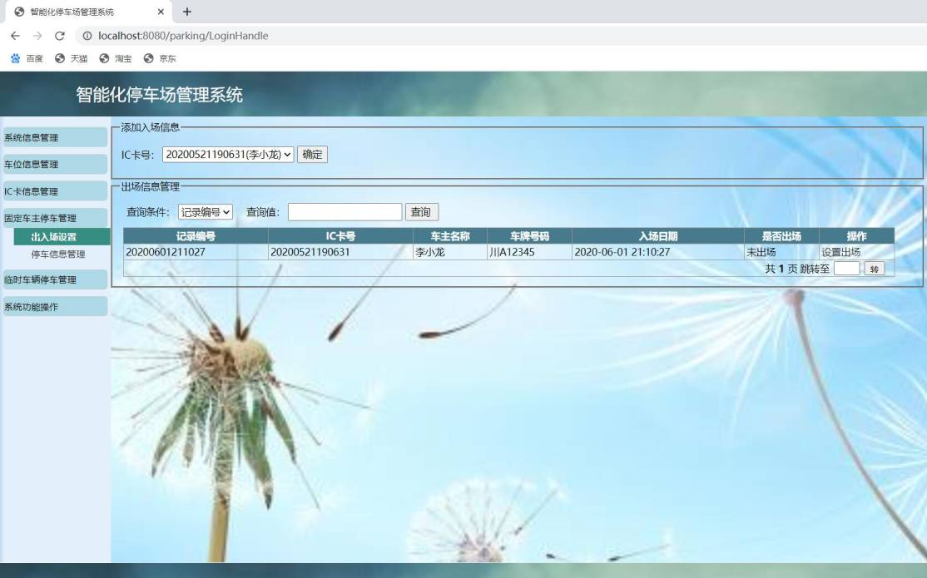
固定车主停车管理
功能：出入场设置
添加入场信息
出场信息管理
记录编号
IC卡号
车主名称
车牌号码
入场日期
是否出场
操作

Slide 15
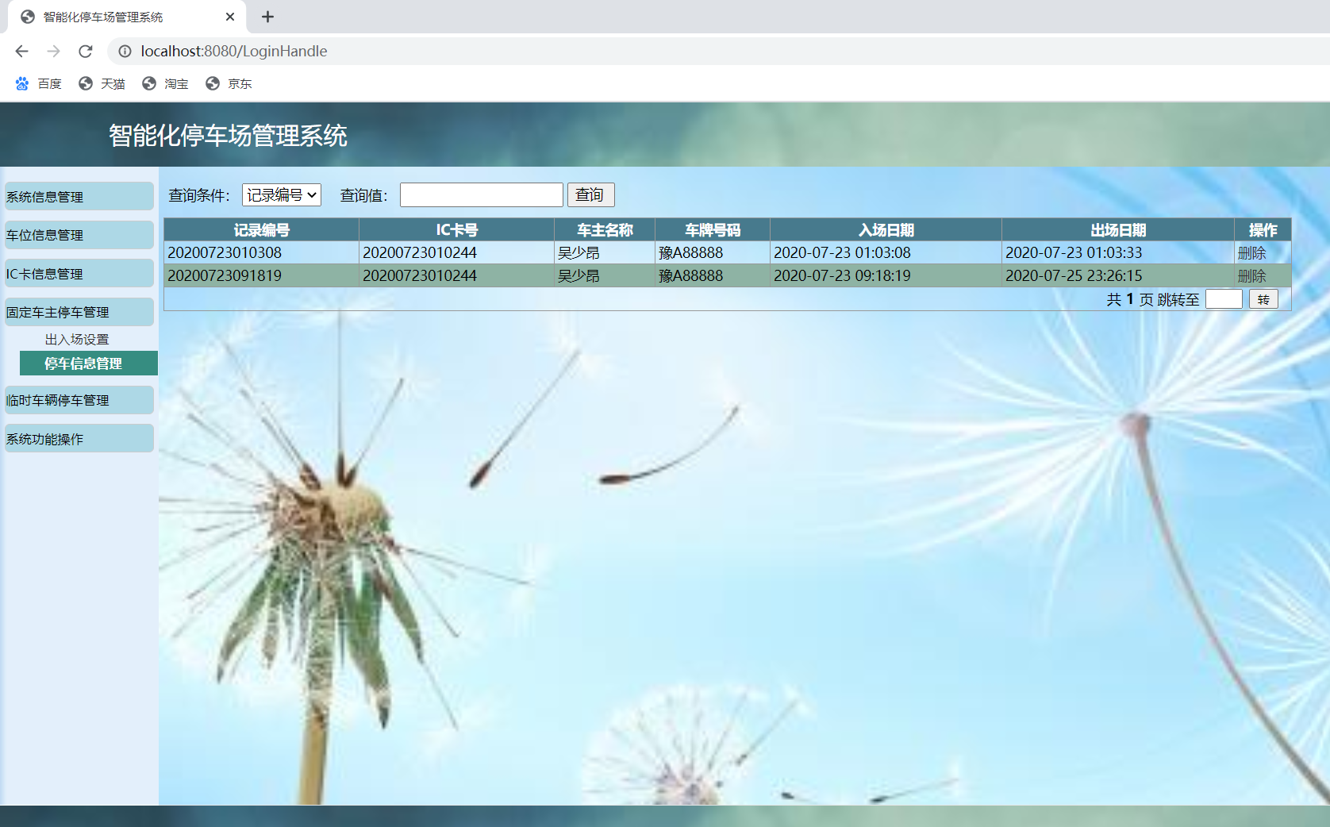
固定车主停车管理
功能：停车信息管理
查询信息
记录编号
IC卡号
车主名称
车牌号码
入场日期
出场日期
操作

Slide 16
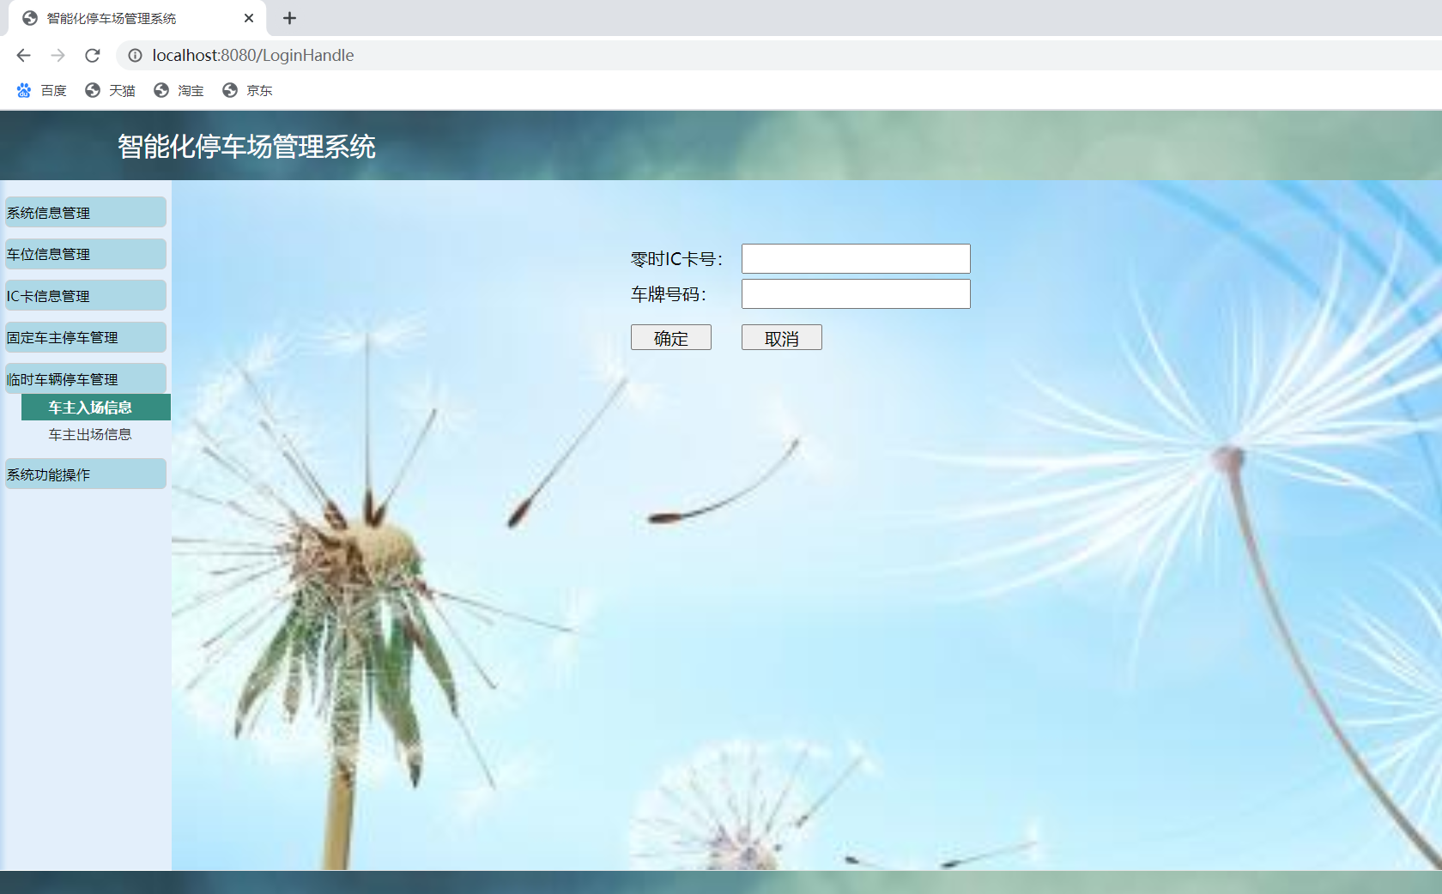
临时车辆停车管理
功能：车主入场信息
临时IC卡号
车牌号码

Slide 17
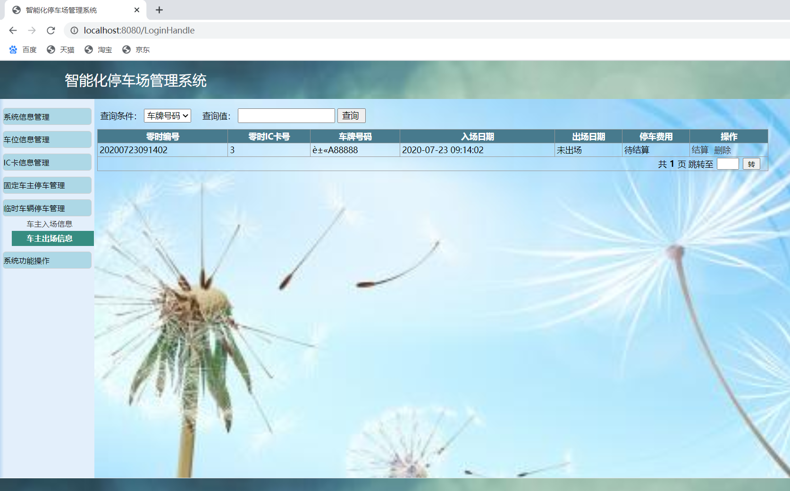
临时车辆停车管理
功能：车主出场信息
临时编号
临时IC卡
车牌号码
入场日期
出场日期
停车费用
操作

Slide 18

系统功能操作
功能：修改密码
原始密码
新密码
重复密码

Slide 19
系统功能操作
功能：修改密码
原始密码
新密码
重复密码

Slide 20
03
心得体会
Feelings And Experiences

Slide 21


吴少昂
时光飞逝，为期15天的项目培训就要结束了，我们的项目也完成了，在这个过程中，我有一些感想和体悟。在学校学习的知识是进行学科学习的基础，没有实践就不能讲知识运用到实际应用中、不能胜任实际工作中的任务。经过实践，我对知识有了新的了解，对知识的运用更加熟练，同时了解了哪些是真正工作时用到的东西，没有应用，就不能体现所学知识的用处，但是没有知识，又何谈应用，知识和应用互补，才能解决实际问题。这次项目培训架起了知识和应用之间的桥梁，对我有很大的启发，引领我走上了开发软件的道路。

Slide 22

牛作涛
本次实习是很特别的一次实习，同学在线实习，老师在线讲解。前几天老师带我们安装并学习使用了多种软件，比如学习并实践了springboot整合mybatis，学习了VueJS 常用系统指令，使用MySQL，并让我们知道使用GitHub或者码云对程序员来说是很重要的一件事。后面几天在进行编程，大家每天在线讨论项目内容，然后分配各自的任务，在遇到困难时相互帮助，良好完成各自的任务，然后最后进行整合，将之前和老师讲解的知识得以进行实践。通过本次实习，我学到了很多新知识，也对一些软件得以有初步的掌握，老师让我们做的项目是按照公司要求来的，各种文档让我知道了做项目的严谨和复杂，也知道了这样的规范对做出一个合格的项目是多么有用，受益匪浅。

Slide 23

何玉华
在此次实训中，除了让我明白工作中需要能力，素质，知识之外，更重要的是学会了如何去完成一个任务。还有学会了在工作中与人的合作与交流，同乐同累，合作互助，这是团体的精神，也是必须学习的。经过之前的在校学习，对程序设计有了一定的认识与理解。在校期间，一直都是学习理论知识，没有机会去参与项目的开发。所以说实话，在实习之前，软件项目开发对我来说是比较抽象的，一个完整的项目要怎么分工以及完成该项目所要的步骤也不是很明确。而经过这次实习，让我明白了一个完整项目的开发，必须由团队来分工合作，并在每个阶段中进行必要的总结与论证。

Slide 24

谭富源
这两周，我开始了自己的第一个正式项目，做一个停车管理系统。做的过程也是遇到了很多问题，例如一些之前自以为熟知的标签，在项目使用的时候竟发现显示的效果和自己想的完全不一样，所以还是印证了一句古话，孰能生巧，不过这也算是一种收获。在做项目的时候，用到了之前学到的几乎所有的知识，收获的新知识也让我对这个行业有进一步的认知。项目进行的同时，我切实地感觉到了自己这半个月以来的成长，但在面对成熟系统的一些功能时我仍旧无能为力，因此，在接下来的学习中，我会努力的加强学习态度，继续努力，争取尽早地掌握自己欠缺的技能。

Slide 25
04
小组照片
Group Photo

Slide 26
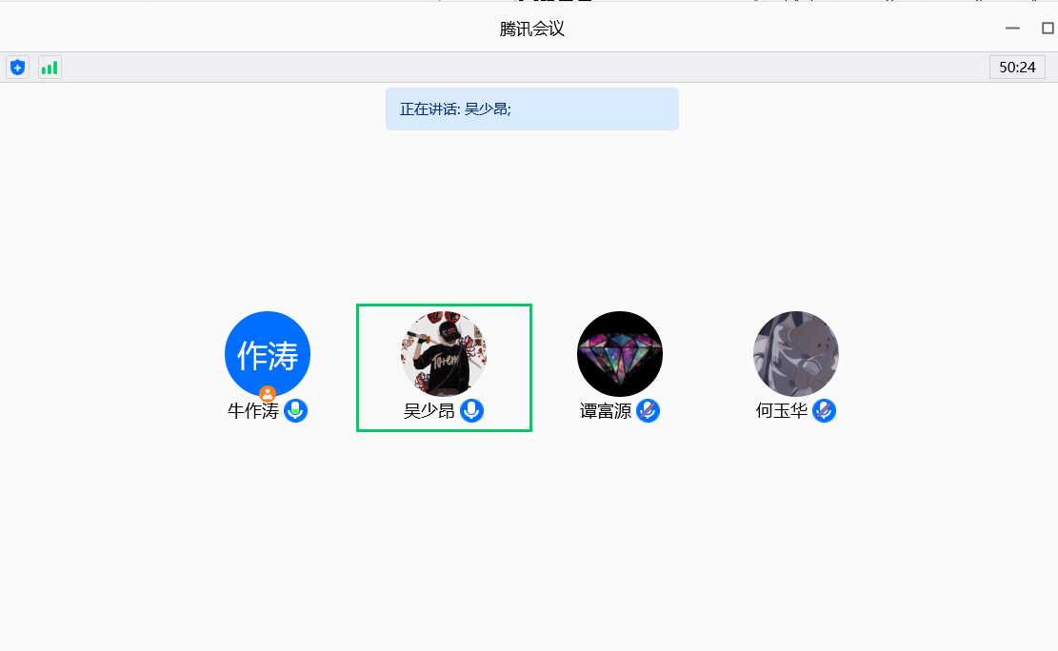
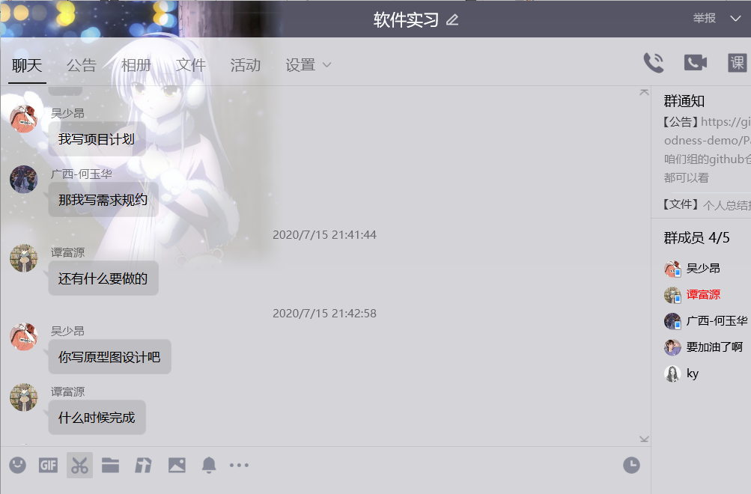
小组照片
腾讯会议
QQ群
当遇到比较复杂的问题时，大家会进入会议进行探讨。
每日的任务大家会相互提醒，按时完成各自的任务。

Slide 27
感谢观看
Thank you
学生：吴少昂
牛作涛
何玉华
孔 远
谭富源
指导老师：张磊

